Slide 1
LA DIETA
Jose Garcia
Camilo Cardona
10-2
Media Técnica
I.E. Jose Antonio Galán
2022

Slide 2
OBJETIVOS
Ayudar a las personas con la dieta
Hacer que las personas tengan una alimentación balanceada
Ayudar a las personas a gastar su dinero solo en el alimento necesario
Convencer a las personas interesadas en alimentarse con las porciones necesarias

Slide 3

De que se trata
El proyecto se trata de que esta aplicación te va ayudar con tu dieta de una manera saludable ya que esta te va decir que comidas puedes ingerir según tu peso, te ayudara con desayuno almuerzo y comida esta aplicación te dirá también cuanta comida debes ingerir.

Slide 4
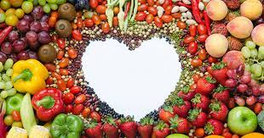
Como lo llevamos a cabo
Lo llevaremos a cabo de a siguiente manera:
- Crearemos la aplicación a tu comodidad y/o presupuesto.
- La descargas y creas un usuario.
- Ingresas el valor del presupuesto que tienes disponible.
- Después de que ingreses el presupuesto debes ingresar tu peso
- La aplicación te dirá que alimentos puedes comprar dependiendo de tu peso y presupuesto.
- Para poder comprar los alimentos debes permitir que la aplicación active tu ubicación.
- La aplicación después de tener tu ubicación y tu presupuesto te va a mostrar las tiendas o supermercados más cercanos para que el usuario valla a comprar los alimentos.
- Y por último debes valorar la aplicación con el número de estrelles que creas que se merece la aplicación.

Slide 5
